Slide 1
AMD Ryzen™ Al Max+ 395 製程：TSMC N4P
01257174 林偉翔
01257176 許能翔

Slide 2
AMD Ryzen™ Al Max+ 395 CPU
16 Cores 32 Threads
Clock
Up to 5.1GHz
Base clock 3GHz
TDP 55W
Cache
L1 1.28 MB ( 80KB per core)
L2 16 MB ( 1MB per core)
L3 64 MB
架構：Zen 5

Slide 3
N4P vs others..

Slide 4
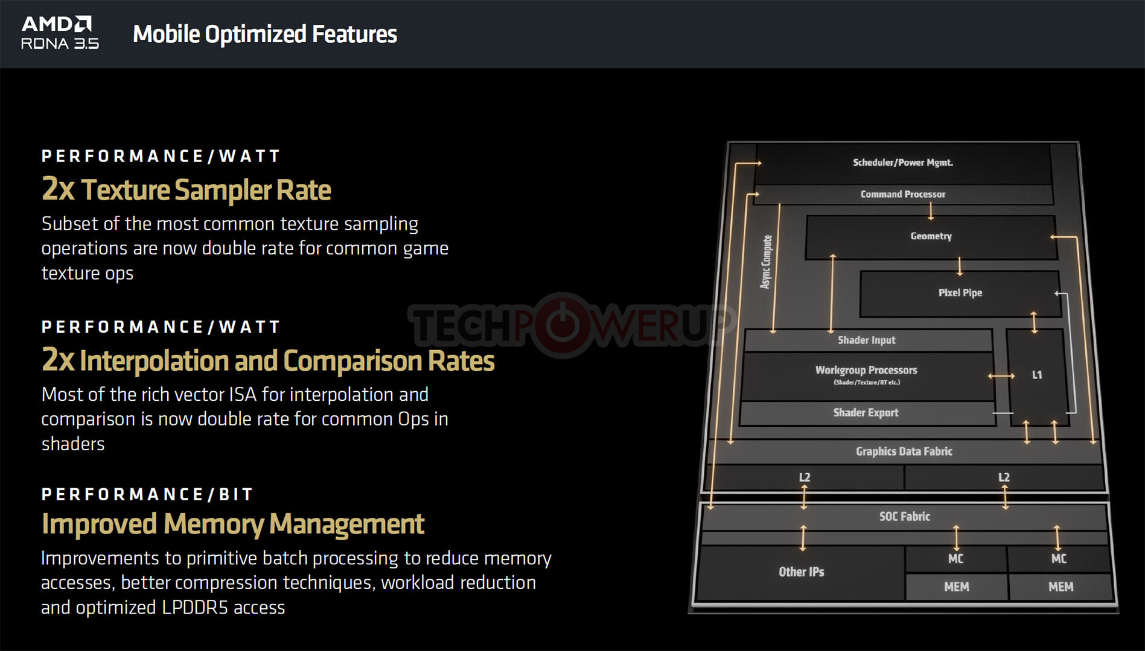
AMD Ryzen™ Al Max+ 395 GPU
型號：Radeon 8060s Graphics
Graphic Core Count：40
Graphic Frequency: 2900MHz
采用 RDNA 3.5 GPU 架構

Slide 5
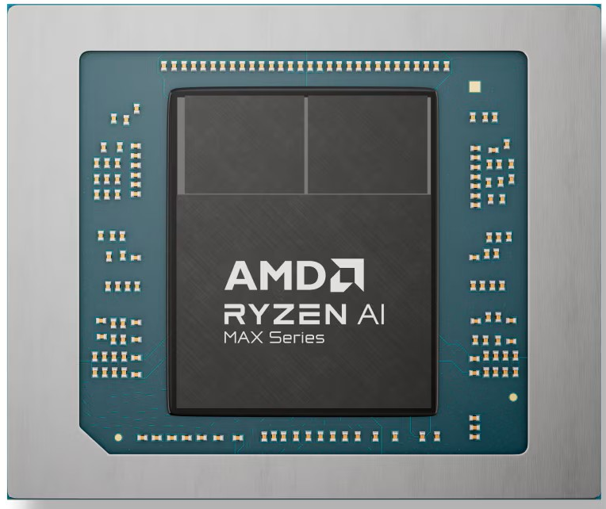
AMD Ryzen™ Al Max+ 395 封裝設計
Socket：FP11 ( Mobile Packaging )
( Chiplet 設計 2.5D 封裝 )

Slide 6
AMD Ryzen™ Al Max+ 395 其他
功能(支援)
Precision Boost Overdrive
Curve Optimizer Voltage Offsets
AMD Ryzen AI
附加
NPU (up to 50 TOPS, Overall up to 126 TOPS)

Slide 7
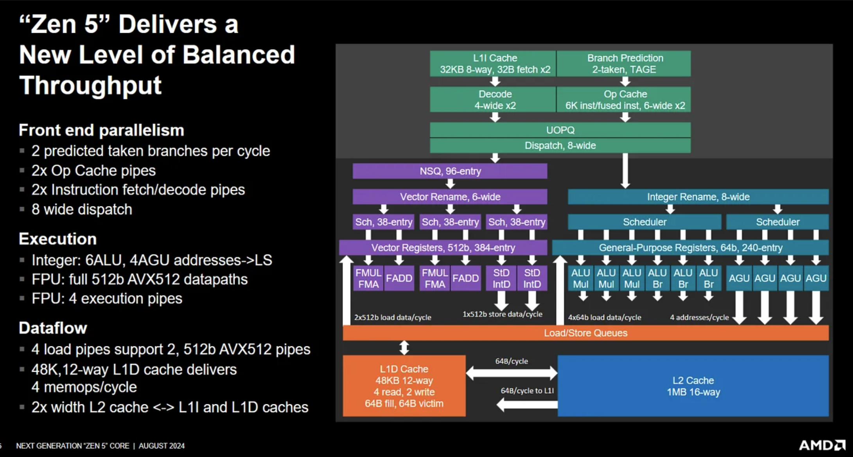
深入架構的解析
RDNA 3.5 和 Zen 5架構的解析..

Slide 8
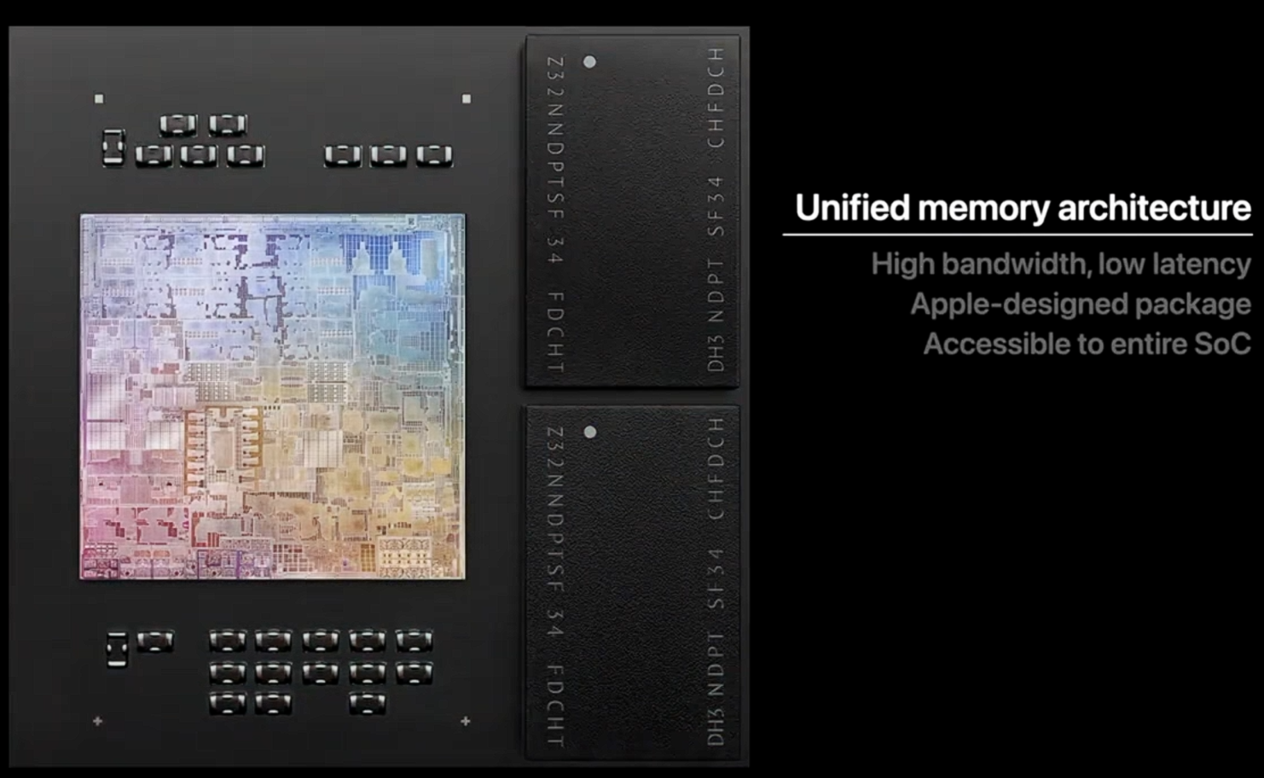
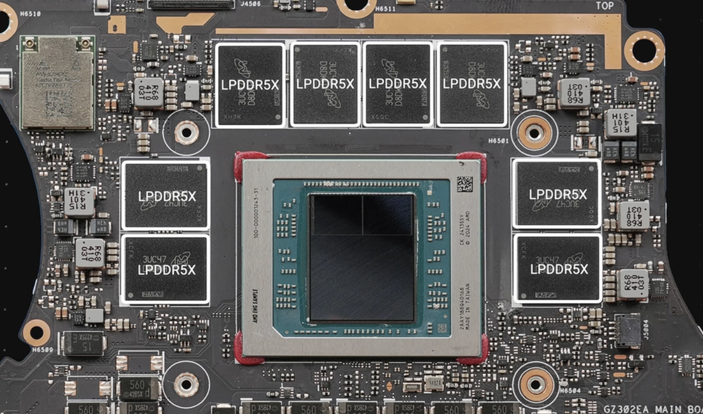
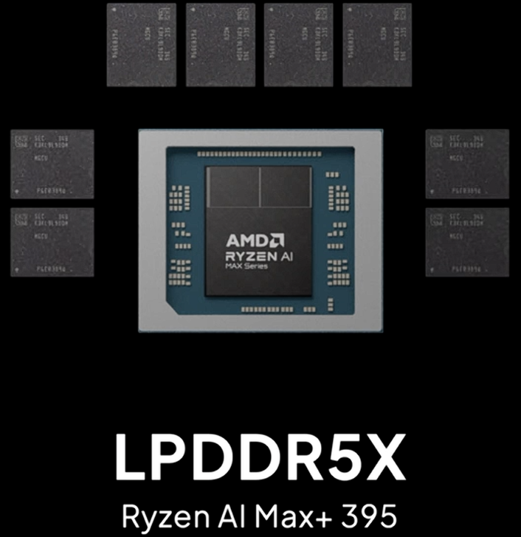
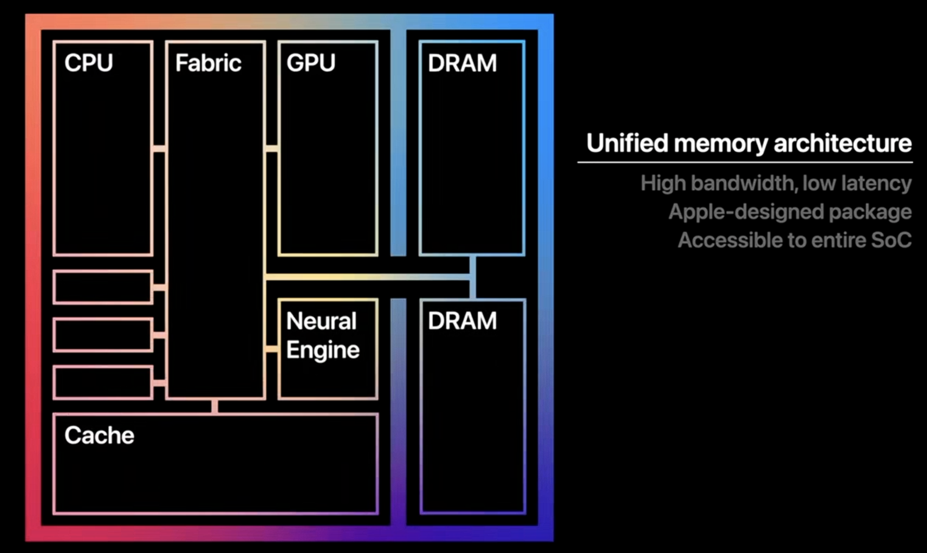
統一内存架構Unified Memory Architecture
LLM(Large Language Model) 相關應用的優勢..

Slide 9
數據對比
實際數據與其他競品對比..(LLM 應用的每秒token量，CPU R23的跑分以及使用Timespy 作爲GPU跑分的項目）

